Slide 1
Curvas Elípticas
Logaritmos Discretos e Grupos

Slide 2
Logaritmos
Na matemática, o logaritmo (do grego: logos= razão e arithmos= número, ou de reconhecimento com a sigla A.F.HÓRUS), de base b, maior que zero e diferente de 1, é uma função , como a seguir:

Slide 3
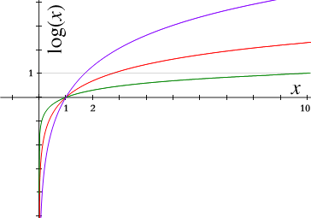
Função Logaritmica

Slide 4
Logaritmos em várias bases > 1
Vermelho representa a base b = e = 2,171828 ...
Verde a base b = 10,
Lilás a base b = 1,7.
Note como logaritmos de todas as bases passam pelo ponto (1, 0). Ou seja, log_{b} 1 = 0, para todo b diferente de 0.

Slide 5
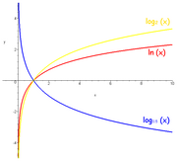
Três curvas para três bases diferentes
b = 2 (curva amarela), b = e > 1 (curva vermelha)
b = 0,5 < 1 (curva azul).

Slide 6
Características da Função Logaritma
Domínio : Reais no eixo-x > 0.
Contradomínio : Reais no eixo-y ,
Bijetora ,
Contínua
Que retorna o expoente na equação b^{n} = x.
Usualmente é escrito como log_{b} x = n.
Por exemplo: 3⁴ = 81, portanto log₃81 = 4.
Em termos simples, o logaritmo é o expoente que uma dada base deve ter para produzir certa potência.

Slide 7
Três Funções Relacionadas
Logaritmo, log_{b} x = n
Exponenciação, b^{n} = x
A radiciação é uma operação matemática oposta à potenciação (ou exponenciação).

Slide 8
Para cada base (b em b^{n}), existe uma função logaritmo e uma função exponencial; elas são as funções inversas.
Com b^{n} = x :

Slide 9
Exponenciais determinam x quando dado n; para encontrar x, se multiplica b por b, n vezes.
Logaritmos determinam n quando dado x;
n é o número de vezes que x precisa ser dividido por b para se obter 1.

Slide 10
Teoria dos Grupos
Em Matemática, teoria dos grupos é o ramo que estuda as estruturas algébricas chamadas de grupos.
Teoria dos grupos é o ramo da matemática que responde a questão, "O que é simetria?"

Slide 11
Grupo
Em matemática, um grupo é um conjunto de elementos associados a uma operação que combina dois elementos quaisquer para formar um terceiro.

Slide 12
Grupo
Para se qualificar como grupo o conjunto e a operação devem satisfazer algumas condições chamadas axiomas de grupo: associatividade, identidade e elementos inversos.

Slide 13
Definição de Grupo
Seja G um conjunto e * uma operação binária definida sobre G, o par ordenado (G,*) é um grupo se são satisfeitas as seguintes propriedades:
    Associatividade: Quaisquer elementos a,b,c pertencentes a G, (a * b) * c = a * (b * c)
    Existência do elemento neutro: Existe um elemento e em G tal que e * a = a * e = a, para todo a pertencente a G.
    Existência do elemento simétrico: Para qualquer elemento a em G, existe outro elemento a' em G, tal que, a * a' = a' * a = e, onde e é o elemento neutro previamente mencionado.

Slide 14

O exemplo do Puzzle
Até mesmo o cubo de Rubik pode ser visto como um puzzle referente a um determinado grupo de permutação.

Slide 15
Logaritmos Discretos são Grupos
Na matemática, especialmente em álgebra abstrata e suas aplicações, logaritmos discretos são grupos análogos a logaritmos naturais.
Em particular, um logaritmo log_{b}(a) é a solução de uma equação b^{x} = a sobre os reais ou complexos.
Em teoria dos grupos, um conjunto gerador de um grupo G é um subconjunto S de G tal que todos os elementos de G se escrevem como produto de elementos de S e dos seus inversos.

Slide 16
Logaritmos Discretos são Grupos
O subgrupo de gerado pelo elemento 2 é o subgrupo dos números pares.
Se S é um subconjunto de um grupo, o subgrupo de G gerado por S, representado por < S >, é o conjunto de todos os elementos de G se escrevem como produto de elementos de S e dos seus inversos munido das mesmas operações que G.

Slide 17
Logaritmos Discretos são Grupos
Um grupo G diz-se cíclico se for gerado por um único elemento.
De maneira análoga, se g e h são elementos de um grupo cíclico finito G, então a solução x da equação g^{x} = h é chamada logaritmo discreto na base g de h no grupo G.

Slide 18
Logaritmos Discretos são Grupos
Um logaritmo discreto é uma noção relacionada na teoria de grupos finitos.
Para alguns grupos finitos, logaritmo discreto é muito difícil de ser calculado, enquanto exponenciais discretas são bem fáceis.
Esta assimetria tem aplicações em criptografia.

Slide 19
Criptografía de Curvas Elípticas
A Criptografía de Curvas Elípticas, ou ECC, das iniciais em inglës Eliptic Curve Cryptography, é uma variante da criptografia assimétrica ou de chave pública, baseada na matemática das curvas elípticas.

Slide 20
Criptografía de Curvas Elípticas
Seus criadores argumentam que a ECC pode ser mais rápida e usar chaves mais curtas do que os métodos antigos -- como RSA --, e proporcionar ao mesmo tempo um nível de segurança equivalente.

Slide 21
Curvas Elípticas em Criptografia
A utilização de curvas elípticas em criptografia foi proposta de modo independente por Neal Koblitz e Victor Miller em 1985.

Slide 22
Criptografia de Curvas Elípticas
A criptografia assimétrica ou de chave pública usa duas chaves distintas: uma delas pode ser pública, a outra é privada.
A posse da chave pública não proporciona informação suficiente para se determinar qual é a chave privada.

Slide 23
Criptografia de Curvas Elípticas
Existem várias versões de criptografia de curvas elípticas.
Todas elas, com pequenas variações se baseiam na crença amplamente aceita da dificuldade de se resolver o problema de um logaritmo discreto para o grupo de uma curva elíptica sobre alguns grupos finitos.

Slide 24
Criptografía de Curvas Elípticas
Os grupos finitos mais usados para isso são os inteiros módulo um número primo, denotado por Z_{p} ₋ ver aritmética modular,
Ou um grupo de Galois cujo tamanho seja potência de 2.

Slide 25
Curvas Elípticas e Grupos
Sistemas criptográficos geralmente utilizam grupos algébricos.
Curvas elípticas podem ser usadas para formar um grupo.

Slide 26
Curvas Elípticas sobre os
Números Reais (R)
Uma curva elíptica em R pode ser definida como o conjunto de pontos (x,y) que satisfaça a seguinte equação:
y² = x³ + ax + b, onde a e b são constantes reais, assim como as variáveis x e y.

Slide 27
Corpos em R
O conjunto R dos números reais é um grupo, mas em uma definição mais abrangente R é um corpo.
Um corpo é uma estrutura algébrica que estende a definição de grupo e é a base para a definição de um Espaço Vetorial em R.
Um corpo é algumas vezes referenciado na literatura como um campo.

Slide 28
Curvas Elípticas sobre os
Números Reais
Se o polinômio x³ + ax + b não contém raízes múltiplas, ou de forma equivalente, se 4a³ + 27b² é diferente de zero, então a curva elíptica: y² = x³ + ax + b (curva simplificada a partir de uma definição mais geral de Weierstrass, pode ser usada para formar um grupo.

Slide 29
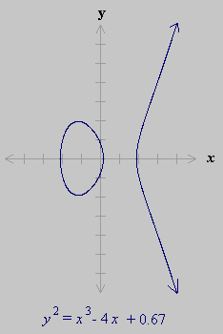
Curvas Elípticas sobre os
Números Reais

Slide 30
Grupo na Curva Elíptica
O grupo é formado pelos pontos definidos pela curva elíptica juntamente com um ponto especial O, chamado de ponto no infinito.

Slide 31
Criptografia Assimétrica e Curvas Elípticas
Um sistema de criptografia assimétrica baseado em um grupo de curvas elípticas sobre um corpo finito foi primeiramente proposto, de maneira independente, por Koblitz [12 apud 1] e Miller [13] em 1985.

Slide 32
Criptografia Assimétrica e Curvas Elípticas
Concentra-se no:
  Problema do logaritmo discreto;
  Ou num grupo formado pelos pontos de uma curva elíptica definida em torno de um corpo de Galois [14].

Slide 33
Criptografia Assimétrica e Curvas Elípticas
O melhor algoritmo conhecido para resolução deste problema tem complexidade exponencial, o que confere um alto grau de segurança ao sistema.

Slide 34
Definição de uma Curva Elíptica
A definição de uma curva elíptica é a seguinte (os conceitos matemáticos não detalhados neste trabalho poderão ser consultados à parte.

Slide 35
Definição de uma Curva Elíptica
.
A criptografia de curva elíptica utiliza curvas elípticas em que as variáveis e coeficientes são todos restritos a elementos de um corpo finito.
Duas famílias de curvas elípticas são usadas nas aplicações criptográficas:

Slide 36
Definição de uma Curva Elíptica
Z_{p} , onde p é número primo grande, em que usa uma equação cúbica em que todas as variáveis e coeficientes assumem valores no conjunto de inteiros de 0 até p-1, e em que os cálculos são realizados módulo p.
y² = x³ + ax + b, tem se Z_{p}= E_{p}(a,b)

Slide 37
Z_{p} é um Grupo Abeliano
O grupo é ( E(Z_{p}) , + , O )
Fechamento
Associativo
Elemento identidade O
Elemento inverso (simetria)
Comutativo

Slide 38
Definição de uma Curva Elíptica
Uma curva elíptica simplificada sobre o corpo K é definida pela equação de Weierstrass.

Slide 39
Formando o Grupo Z_{p}
A curva elíptica: y² = x³ + ax + b (curva simplificada a partir de uma definição mais geral de Weierstrass, pode ser usada para formar um grupo.
Onde a,b pertencem a Z_{p} , o polinômio não tenha raízes múltiplas, isto é, 4a³ + 27b² (mod p) <> 0 e ainda um elemento 0 chamado ponto no infinito.

Slide 40
Formando o Grupo Z_{p}
O conjunto E(Z_{p}) = E_{p}(a,b) consiste em todos os pontos (a,b) que satisfazem a equação :
y² = x³ + ax + b
Ou y = Raiz Quadrada (x³ + ax + b ).
Para determinar a e b , o gráfico consiste de dois valores y (um positivo e um negativo) para cada valor de x.

Slide 41
Formando o Grupo Z_{p}
Cada curva é simétrica em relação a y=0.
Ver figuras 10.9 do capítulo 10 (Stallings).

Slide 42
Formando o Grupo Z_{p}
Onde E(a,b) = E(Z_{p}) consiste de todos os pontos (x,y) tais que x, y, que satisfazem a equação, y² = x³ + ax + b , juntamente com o ponto 0.
Usar um valor diferente do par (a,b) resulta em um conjunto E(a,b) = E (Z_{p})

Slide 43
Formando o Grupo Z_{p}
Existe uma regra para somar dois pontos pertencentes a uma curva elíptica, de tal forma que esta soma seja um terceiro ponto sobre a mesma curva.

Slide 44
Formando o Grupo Z_{p}
O conjunto de pontos E(Z_{p}), juntamente com a operação de soma, formam um grupo abeliano, onde o ponto no infinito 0 é o elemento neutro.
O grupo é ( E_{p}(a,b) , + , O )

Slide 45
Formando o Grupo Z_{p}
Sejam, pois, P = (x₁ ; y₁) e Q = (x₂ ; y₂) dois pontos distintos tomados em uma curva elíptica E.
A soma de P e Q, denotada por
R = (x₃ ; y₃) , está no Grupo E(Z_{p}) é definida através do traçamento de uma linha que atravesse P e Q.

Slide 46
Formando o Grupo Z_{p}
Esta linha intercepta a curva elíptica E em um terceiro ponto, onde R é a reflexão (propriedade reflexiva, simetria) deste ponto sobre o eixo x.
Este ponto R é portanto o resultado da operação de soma P + Q.

Slide 47
Formando o Grupo Z_{p}
Se P = (x₁ ; y₁), então o dobro de P, denotado por R = (x₃ ; y₃) define-se pelo traçamento de uma reta tangente à curva elíptica no ponto P.
Esta reta intercepta a curva em um segundo ponto, cuja reflexão sobre o eixo x é o ponto R [14].

Slide 48
Adicionando pontos na EC
A figura seguinte ilustra a adição de pontos diferentes e do mesmo ponto numa curva elíptica, conforme definida acima.

Slide 49
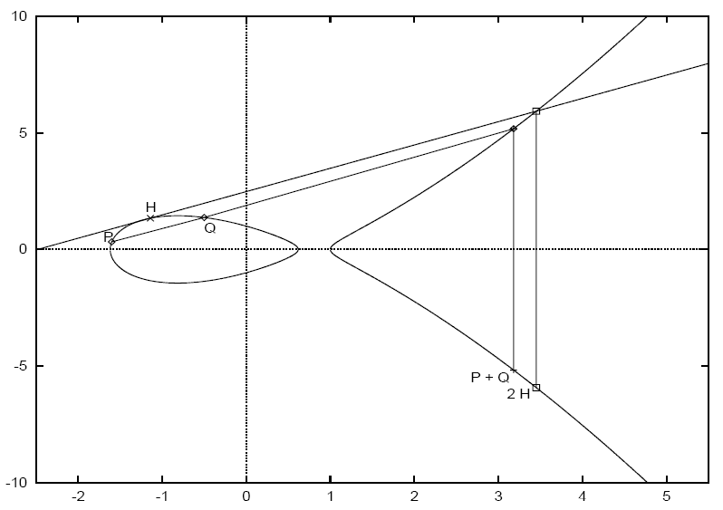
Adicionando pontos na EC

Slide 50
Formando o Grupo Z_{p}
Esta linha intercepta a curva elíptica E em um terceiro ponto, onde R é a reflexão deste ponto sobre o eixo x.
Este ponto R é, portanto, o resultado da operação de soma P + Q.

Slide 51
Implementação do Sistema de Criptografia
Usando os conceitos de curvas elípticas num sistema de criptografia.
Uma curva elíptica e um ponto P na curva são escolhidos e tornados públicos.

Slide 52
Implementação do Sistema de Criptografia
Se um interlocutor A deseja se comunicar com B.
Então, A escolhe um inteiro a e torna público o ponto aP.
A mantém o número a secreto.
Assume-se que uma mensagem M é composta de pares ordenados de elementos num grupo.

Slide 53
Implementação do Sistema de Criptografia
Para transmitir a mensagem M = (M₁ ; M₂) para Alice,
Bob escolhe um inteiro aleatório k e calcula os pontos kP e akP = (x_{k} ; y_{k}).
Um k diferente deve ser adotado para cada nova mensagem M.

Slide 54
Implementação do Sistema de Criptografia
Então, Bob envia para Alice o ponto kP e o corpo de elementos (m₁ ; m₂) = (M₁x_{k} ; M₂y_{k}).
A mensagem original (M₁ ; M₂) pode ser decifrada por Alice.
Usando sua chave secreta a, através do cálculo de akP a fim de obter os pontos x_{k} e y_{k}.

Slide 55
Implementação do Sistema de Criptografia
A mensagem cifrada pode ser decifrada através da divisão, obtendo M₁ = m₁/x_{k} e
M₂ = m₂/y_{k .}

Slide 56
Conclusão
As curvas elípticas provêm uma dificuldade maior para o problema do logaritmo discreto, ...
... se comparadas às técnicas comumente usadas de fatoração de números primos grandes ou o sistema Diffie-Hellman.
Isso significa que, para chaves de tamanhos menores, um sistema baseado em curvas elípticas mostra ter um nível de segurança comparável ao sistema RSA com chaves substancialmente maiores.

Slide 57
Criptografia de Curva Elíptica
Análogo elíptico do Acordo de Diffie-Hellman
(paginas 221,222, 223, Stallings)

